Slide 1
算法设计与分析
实验一：算法性能分析
演讲人：郑彦薇2020151022

Slide 2
选择排序
0 1
算法简述
过程演示
效率分析
PART ONE

Slide 3
选择排序
冒泡排序
归并排序
快速排序
插入排序
算法简述
数组规模为n。
从i=1开始，每一趟在n-i+1个待排数据通过n-i次比较，选出最小的数，与第i个数据交换。
i++，重复上述过程，直到i=n

Slide 4
选择排序
冒泡排序
归并排序
快速排序
插入排序
过程演示
12
14
8
8
21
23
16
i=1,选择最小值8，交换8和12
12
i=2,选择最小值12，交换12和14
8
14
8
12
12
21
23
16
8
14
i=3,选择最小值14，无需交换
12
14
12
14
21
23
16
8
12
14
i=4,选择最小值16，交换16和21
14
21
23
16
16
8
12
14
21
i=5,选择最小值21，交换21和23
16
23
21
16
21
8
12
14
16
23
i=6,结束
21
21
23

Slide 5
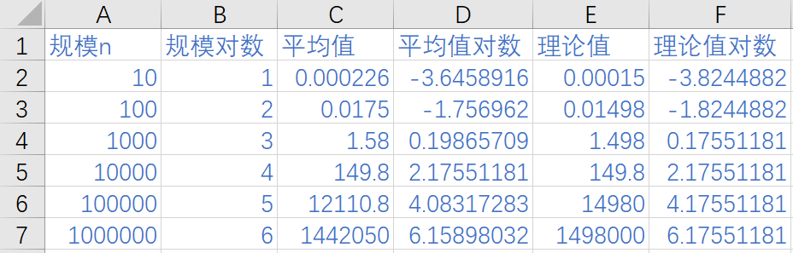
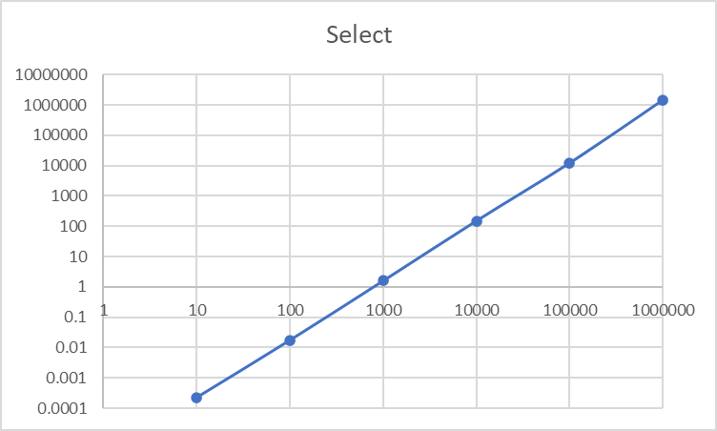
选择排序
冒泡排序
归并排序
快速排序
插入排序
效率分析

Slide 6
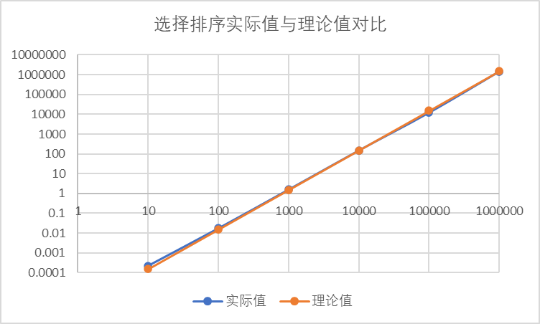
选择排序
冒泡排序
归并排序
快速排序
插入排序
效率分析
由图可见，分别做出实际值、理论值与规模关系曲线再对坐标取对数表示后，选择排序的实际平均运行时间与理论运行时间曲线几乎重合

Slide 7
冒泡排序
0 2
算法简述
过程演示
效率分析
PART TWO

Slide 8
选择排序
冒泡排序
归并排序
快速排序
插入排序
算法简述
数据规模为n
从i=1开始，每一趟排序从1~n+1-i
依次比较相邻的两个数据，将大的数放在后一个位置，最终将第i趟排序的最大数据放在n-i+1的位置上
i++，重复上述过程
i=1，最大数据在最后一个位置
i=2，次大数据在倒数第二个位置
...

Slide 9
选择排序
冒泡排序
归并排序
快速排序
插入排序
过程演示
12
14
8
21
23
16
12
14
i=1
8
8
14
21
23
16
16
23
12
8
8
12
14
21
16
16
21
23
i=2
8
12
14
16
21
23
i=3，提前结束
在算法中，引入bool flag变量，在这一趟比较时，没有发生前后相邻两个数的交换，说明两两有序，即当前序列已有序，可以提前结束。

Slide 10
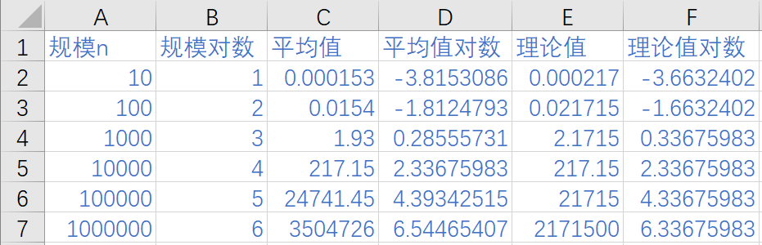
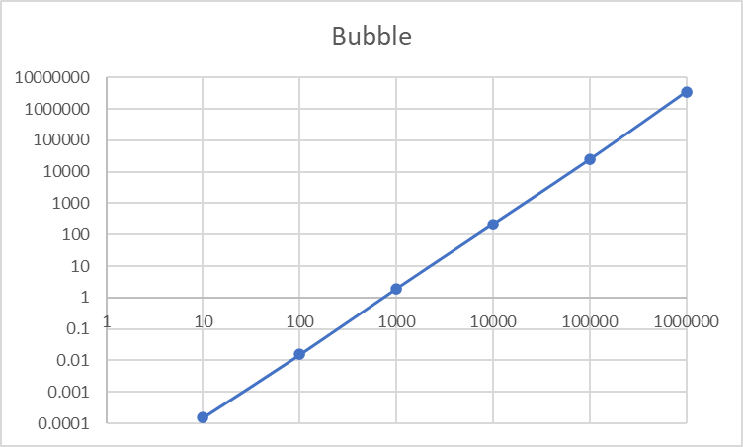
选择排序
冒泡排序
归并排序
快速排序
插入排序
效率分析

Slide 11
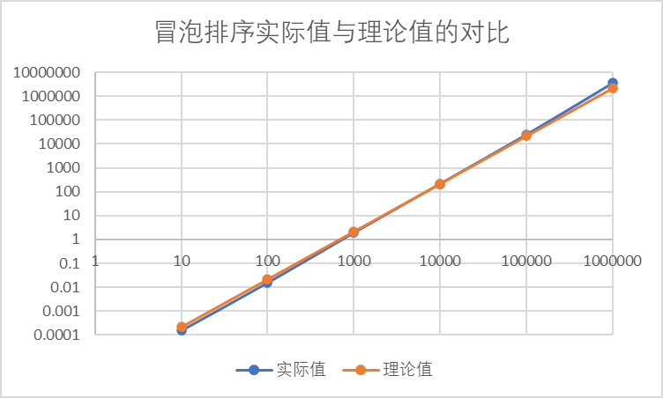
选择排序
冒泡排序
归并排序
快速排序
插入排序
效率分析
由图可见，分别做出实际值、理论值与规模关系曲线再对坐标取对数表示后，冒泡排序的实际平均运行时间与理论运行时间曲线几乎重合，只在规模达到1000000时，实际运行时间才略高于理论值。

Slide 12
归并排序
0 3
算法简述
过程演示
效率分析
PART THREE

Slide 13
选择排序
冒泡排序
归并排序
快速排序
插入排序
算法简述
数据规模为n
从有序序列大小为1开始，将前后相邻的两个有序序列归并为有序序列
重复以上操作，直到只有一个有序序列

Slide 14
选择排序
冒泡排序
归并排序
快速排序
插入排序
过程演示
12
14
8
21
23
16
step=1
12
14
8
21
16
23
step=2
8
12
14
21
16
23
step=4
8
12
14
16
21
23
step=8

Slide 15
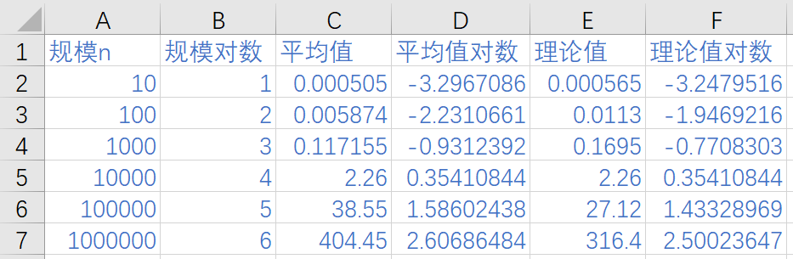
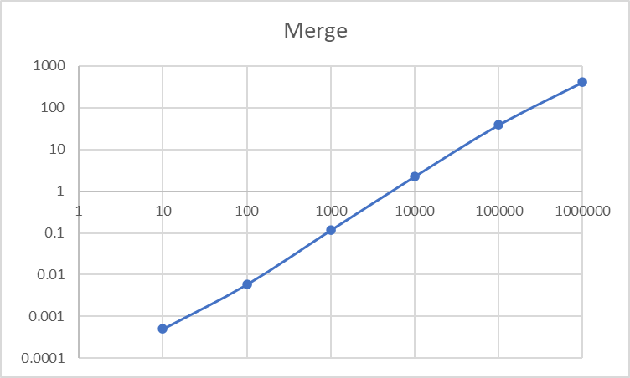
选择排序
冒泡排序
归并排序
快速排序
插入排序
效率分析

Slide 16
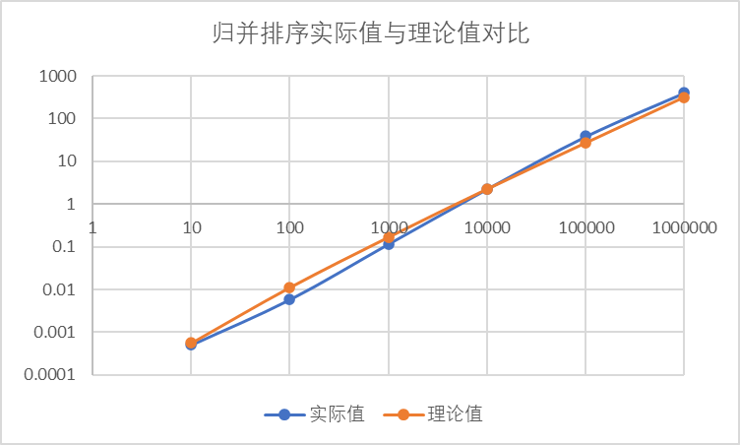
选择排序
冒泡排序
归并排序
快速排序
插入排序
效率分析
由图可见，分别做出实际值、理论值与规模关系曲线再对坐标取对数表示后，当规模小于10000时，归并排序的实际值略小于理论值，这可能是因为随机产生的20组数中，可能有相同的数或者数据已经部分数据已经相对有序。在规模大于10000时，实际值与理论值相差不大，属于统计中的正常现象，也从另一角度验证了时间复杂度

Slide 17
快速排序
0 4
算法简述
过程演示
效率分析
PART FOUR

Slide 18
选择排序
冒泡排序
归并排序
快速排序
插入排序
算法简述
数据规模为n
取第一个数据为枢轴量p，low从第一个位置开始往后，high从最后一个位置开始往前
high进行--操作直到出现小于p的值，放到low所指位置，low++
low进行++操作直到出现大于p的值，放到high所指位置，high--
重复操作直到high=low，在当前位置放入p
以p为分界，得到左右两个序列，分别进行以上操作

Slide 19
选择排序
冒泡排序
归并排序
快速排序
插入排序
过程演示
下面对第一趟快速排序的具体过程进行演示
p
12
12
14
8
21
23
16
12
14
8
21
23
23
16
16
12
14
8
21
21
23
23
16
12
14
8
当前high所指数据8小于12，放入low所指位置，low++
从low开始往后找大于p的数
8
21
21
23
16
12
8
14
14
8
21
23
16
8
14
14
21
23
16
当前low所指数据14大于12，放入high所指位置，接下来high--，high=low，结束第一趟，数据12放在low（high）所指位置
8
12
14
21
23
16

Slide 20
选择排序
冒泡排序
归并排序
快速排序
插入排序
过程演示
12
14
8
21
23
16
8
12
14
21
23
16
完成一趟排序
8
12
14
21
23
16
完成两趟排序
8
12
14
16
21
23
完成排序

Slide 21
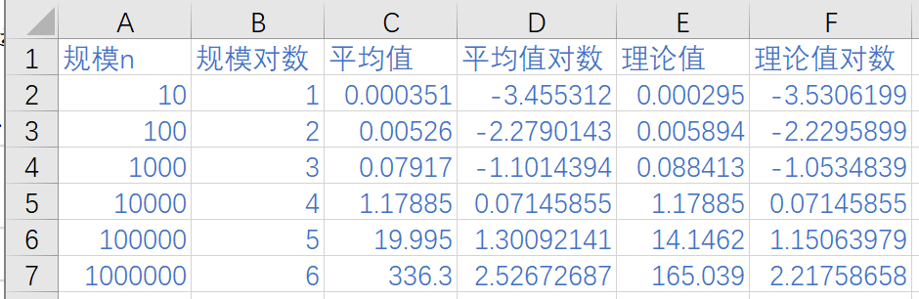
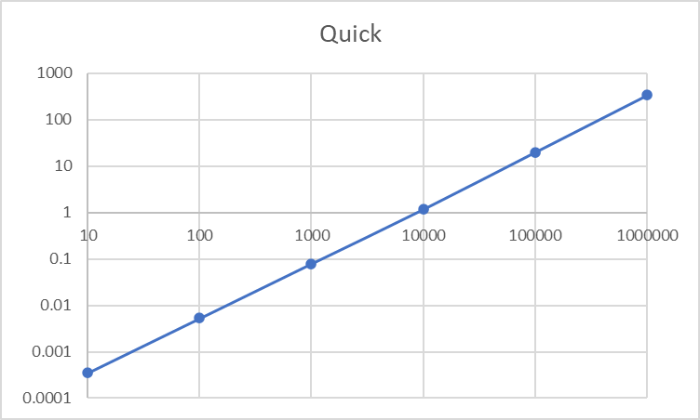
选择排序
冒泡排序
归并排序
快速排序
插入排序
效率分析

Slide 22
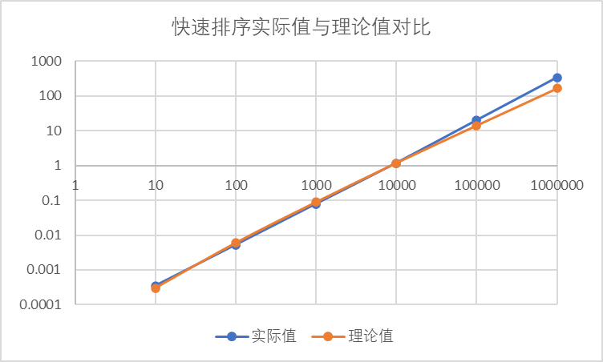
选择排序
冒泡排序
归并排序
快速排序
插入排序
效率分析
由图可见，分别做出实际值、理论值与规模关系曲线再对坐标取对数表示后，在规模小于10000时，快速排序的实际值与理论值；在规模大于10000时，实际值略高于理论值，原因可能是规模大之后，数据的无序也更加明显，实际运行时间也就更长。

Slide 23
插入排序
0 5
算法简述
过程演示
效率分析
PART FIVE

Slide 24
选择排序
冒泡排序
归并排序
快速排序
插入排序
算法简述
数据规模为n
从i=2开始，将第i个数据插入前面已经排好序的i-1个数中
将第i个数据与前面的数据按从后往前的顺序进行比较，如果大于第i个数，则往后移，直到找到插入位置。

Slide 25
选择排序
冒泡排序
归并排序
快速排序
插入排序
过程演示
12
14
8
21
23
16
12
14
8
21
23
16
第一趟排序
8
12
14
21
23
16
第二趟排序
8
12
14
21
23
16
第三趟排序
8
12
14
21
23
16
第四趟排序
8
12
14
16
21
23
第五趟排序

Slide 26
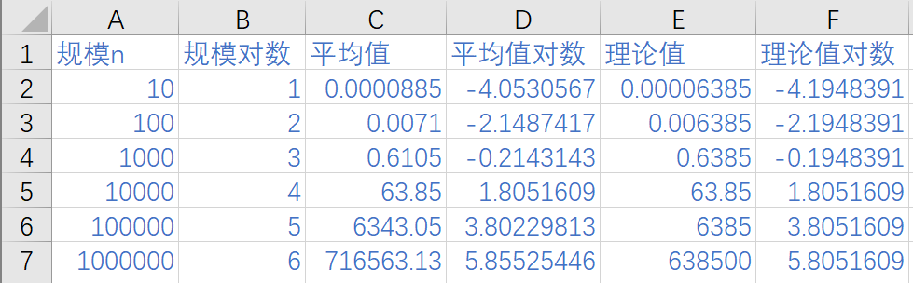
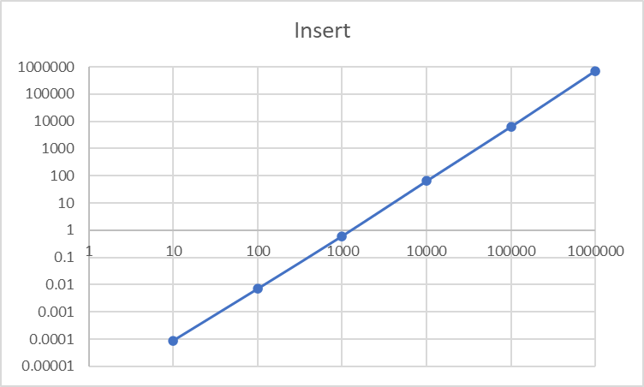
选择排序
冒泡排序
归并排序
快速排序
插入排序
效率分析

Slide 27
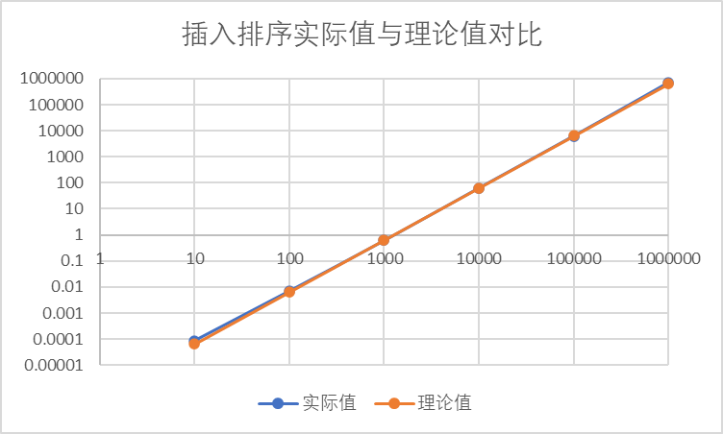
选择排序
冒泡排序
归并排序
快速排序
插入排序
效率分析
由图可见，分别做出实际值、理论值与规模关系曲线再对坐标取对数表示后，插入排序的实际值与理论值几乎重合。

Slide 28
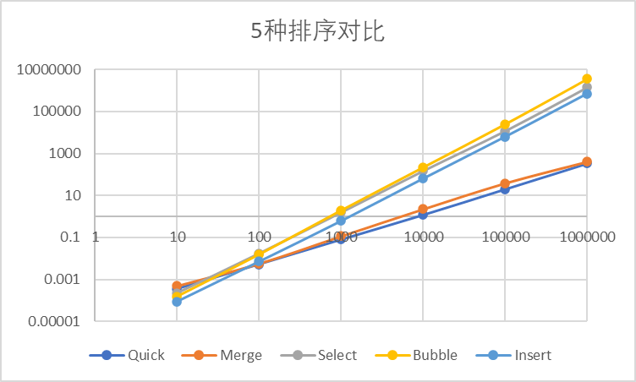
5种算法运行效率对比
据左图所示，快速排序与归并排序的运行时间明显小于另外3种排序，且规模越大，快速、归并排序的速度优势越加明显。对于冒泡、选择、插入排序，冒泡的平均运行时间是最长的，插入相对较快。根据左图也可以知道，规模小的时候5种排序的平均运行时间没有太大的差异，在解决实际问题时，我们可以选择较为简单的排序算法，而当规模大时，我们则应该选择快速或归并来解决。

Slide 29
敬请老师和各位同学指正
THANK YOU FOR WATCHING

